Slide 1
大数据应用人才培养系列教材
R 语言
刘 鹏 张 燕 总主编
程显毅 主编 刘颖 朱倩 副主编

Slide 2
大数据应用人才培养系列教材
第十一章 影响大学平均录取分数线因素分析
11.1 背景与目标
11.2 数据说明
11.3 描述性分析
11.4 总结与建议

Slide 3
11.1 背景与目标
第十一章 影响录取因素分析
如何去选择一所适合自己的大学，是每个考生一生中最重要的事，也是每个考生最头疼的问题。分数线，地区，类型，985、211等都是考生选择高校的参考因素。
分析的目标：建立回归模型，试图找出影响高校录取平均分数线的因素，预测没有录取平均分数的院校的录取平均分数线，为考生选择高校提供资料支持。

Slide 4
大数据应用人才培养系列教材
第十一章 影响大学平均录取分数线因素分析
11.1 背景与目标
11.2 数据说明
11.3 描述性分析
11.4 总结与建议

Slide 5
11.2 数据说明
第十一章 影响录取因素分析
变量类型 |  | 变量名 | 取值范围 | 备注
自变量 |  | 2015年平均分数线 | 397~694 | 连续变量
因变量 | 字符串 | 大学名称 | 北京大学等 | 分类变量
 | 字符串 | 所在地 | 南昌、镇江、西安等
 | 字符串 | 隶属 | 江西省教育厅等
 | 整数 | 院士 | 0~70 | 单位：位
 | 整数 | 硕士点 | 0~345 | 单位：个
 | 字符串 | 类型 | 综合、语言、政法，师范、工科等 | 分类变量
 | 整数 | 重点学科 | 0~81 | 单位：个
 | 整数 | 博士点 | 0~283 | 单位：个
 | 字符串 | 地址
 | 因子 | 是否985 | 是，否
 | 因子 | 平均线 |  | 2015年平均线
 | 因子 | 是否211 | 是，否
 | 因子 | 搜自主招生 | 是，否

Slide 6
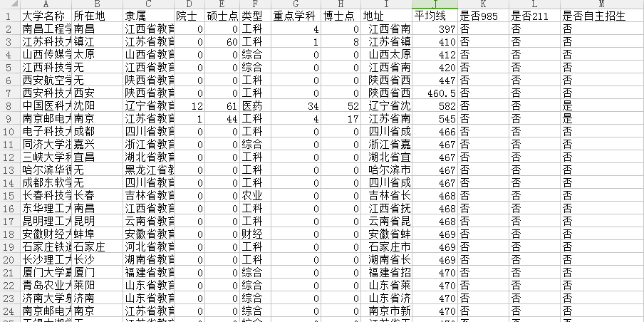
11.2 数据说明
第十一章 影响录取因素分析

Slide 7
11.2 数据说明
第十一章 影响录取因素分析
（1）数据集构造
没有录取平均分数的院校有736所，作为测试集test，余下的433个样本作为训练集train。
（2）平均线概况
#平均线转换为数值型
>train$平均线<-as.numeric(as.character(train$平均线))
#查看平均线情况
> summary(train$平均线)
#各录取平均线院校数量
t1<-as.data.frame(table(train$平均线))
plot(t1)

Slide 8
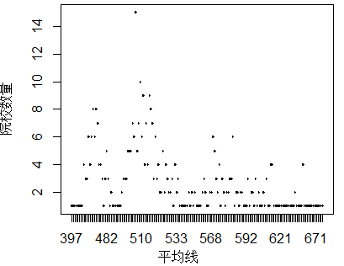
11.2 数据说明
第十一章 影响录取因素分析
从图看出480-510分录取的院校最多。

Slide 9
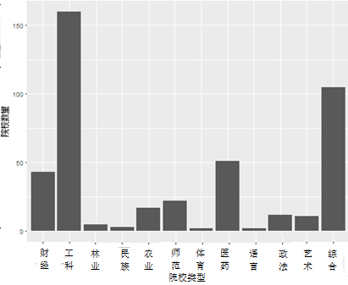
11.2 数据说明
第十一章 影响录取因素分析
（3）院校分布概况
院校分布如图所示。

Slide 10
大数据应用人才培养系列教材
第十一章 影响大学平均录取分数线因素分析
11.1 背景与目标
11.2 数据说明
11.3 描述性分析
11.4 总结与建议

Slide 11
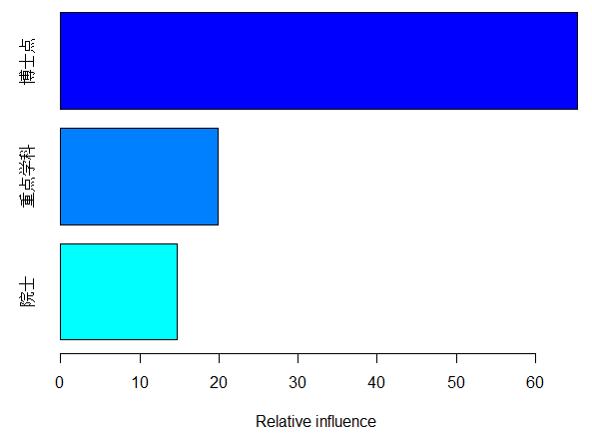
11.3 描述性分析
第十一章 影响录取因素分析
分析变量的重要性

Slide 12
11.3 描述性分析
第十一章 影响录取因素分析
录取平均线预测
##将学校按照985,211进行分类，再预测
>x985<-df1[which(df1$是否985=='是'),] #获取985信息
>cc<-x985[which(x985$ 是否211=="是"),] #获取211信息
>c1<-cc[which(cc$平均线=='无'),] #获取无平均线记录
>c<-cc #临时存储211信息
>c$平均线<-as.numeric(as.character(c$平均线)) #类型转换
>summary(c$平均线) #211信息信息描述
>c2<-cc[which(cc$平均线!='无'),] #211有录取平均线的学校
>c3<-cc[which(cc$平均线=='无'),] #211无录取平均线的学校
>c2<-c2[,-c(1,3,9,11,12)] #投影表11.2第1,3,9,11,12列
>c2$所在地<-as.numeric(c2$所在地) #类型转换

Slide 13
11.3 描述性分析
第十一章 影响录取因素分析
录取平均线预测
>c2$类型<-as.numeric(c2$类型) #类型转换
>c2$是否自主招生<-as.numeric(c2$是否自主招生) #类型转换
>c2$平均线<-as.numeric(as.character(c2$平均线)) #类型转换
>fit<-lm(平均线~ 所在地+院士+硕士点+类型+重点学科+博士点,data=c2) #建立线性回归模型
>summary.lm(fit) #查看模型参数
>#删除不重要的因素，再次拟合
>fit<-lm(平均线~ 硕士点+类型+博士点,data=c2)
>par(mfrow=c(2,2))
>plot(fit)
>summary.lm(fit)

Slide 14
11.3 描述性分析
第十一章 影响录取因素分析
录取平均线预测
#211无录取平均线的学校进行录取线预测
>c3<-c3[,c(2,4,5,6,7,8,13)] #整理数据
>c3$所在地<-as.numeric(c3$所在地) #类型转换
>c3$类型<-as.numeric(c3$类型) #类型转换
>c3$是否自主招生<-as.numeric(c3$是否自主招生)
>t<-predict(fit,c3) #预测
>summary(t) #查看预测结果

Slide 15
11.3 描述性分析
第十一章 影响录取因素分析
录取平均线预测
#对既不是985又不是211的进行预测
>xx<-df1[which(df1$是否211=='否'&df1$是否985=='否'),]
>b<-xx
>b1<-b[which(b$平均线!='无'),]
>b2<-b[which(b$平均线=='无'),]
>b1<-b1[,-c(1,9,11,12)]
>b1$所在地<-as.numeric(b1$所在地) #类型转换
>b1$隶属<-as.numeric(b1$隶属) #类型转换
>b1$类型<-as.numeric(b1$类型) #类型转换
>b1$是否自主招生<-as.numeric(b1$是否自主招生) #类型转换
>b1$平均线<-as.numeric(as.character(b1$平均线)) #类型转换
>fit<-lm(平均线~ 所在地+隶属+院士+硕士点+类型+重点学科+博士点+是否自主招生,data=b1) #建立线性回归模型

Slide 16
11.3 描述性分析
第十一章 影响录取因素分析
录取平均线预测
>summary.lm(fit) #查看模型参数
>par(mfrow=c(2,2))
>plot(fit)
>b2<-b2[,c(2,3,4,5,6,7,8,13)] #准备数据
>b2$所在地<-as.numeric(b2$所在地) #类型转换
>b2$隶属<-as.numeric(b2$隶属) #类型转换
>b2$类型<-as.numeric(b2$类型) #类型转换
>b2$是否自主招生<-as.numeric(b2$是否自主招生) #类型转换
>t<-predict(fit,b2) #预测
>summary(t) #查看预测结果

Slide 17
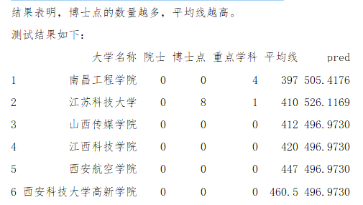
11.3 描述性分析
第十一章 影响录取因素分析
录取平均线预测

Slide 18
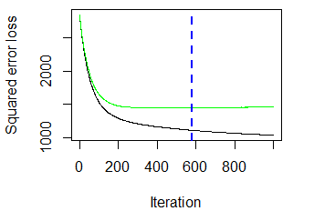
11.3 描述性分析
第十一章 影响录取因素分析
模型评估
录取平均线预测误差

Slide 19
大数据应用人才培养系列教材
第十一章 影响大学平均录取分数线因素分析
11.1 背景与目标
11.2 数据说明
11.3 描述性分析
11.4 总结与建议

Slide 20
11.4 总结与建议
第十一章 影响录取因素分析
预测的自变量和因变量需要是数值型，但给定的数据大多数变量都是非数值型，所以在使用预测模型时进行了大量类型转换工作。设想用分类模型解决本例，更自然，时间关系没有尝试。
从结果中科院看出，明显五个变量的测试结果比三个变量的测试结果要好，本实验没有考虑特征优化。

Slide 21
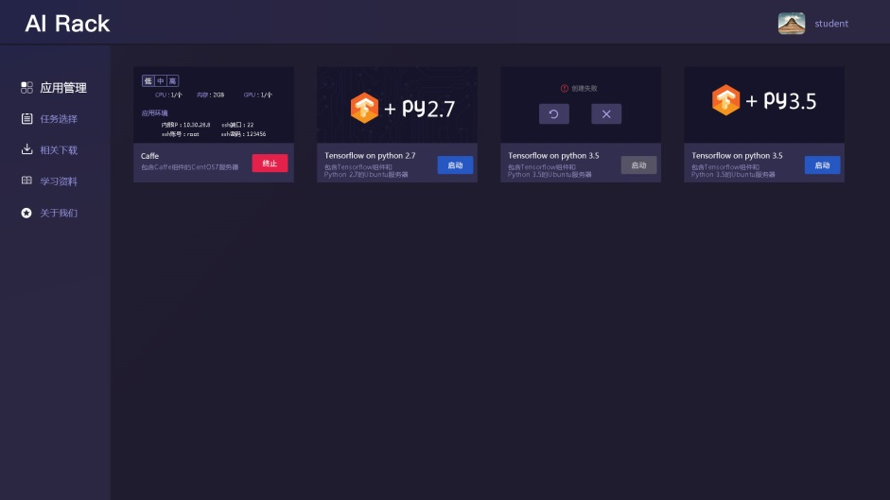
AIRack人工智能实验平台
——一站式的人工智能实验平台
DeepRack深度学习一体机
——开箱即用的AI科研平台
BDRack大数据实验平台——一站式的大数据实训平台

Slide 22
云创公众号推荐
刘鹏看未来
云计算头条
中国大数据
深度学习世界
微信号：lpoutlook
微信号：chinacloudnj
微信号：cstorbigdata
微信号：dl-world
云创大数据订阅号
云创大数据服务号
高校大数据与人工智能
微信号：cStor_cn
微信号：cstorfw
微信号：data_AI

Slide 23
手机APP推荐
我的PM2.5
同声译
我的南京
科技头条
随时随地准确
查看身边的
PM2.5值
支持26种语言
互译的实时翻
译软件
云创大数据为路
况大数据应用提
供技术支持
汇聚前沿资讯
的科技情报站

Slide 24
网站推荐
万物云
智能硬件大数据免费托管平台
环境云
环境大数据开放共享平台

Slide 25
感谢聆听

